Slide 1
2021-2022
PORTFOLIO
CONTACT
PHONE 010-3094-4084
E-Mail soh4084@naver.com

Slide 2
성장하는 개발자,
Shin Sohee
PROFILE
EDUCATION
CERTIFICATION
NAME
2023
신소희 (2000.01.07~)
한양여자대학교 졸업
2022.03
토익 875점
2019
한양여자대학교 입학
2022.12
SQLD
CONTACTS
2018
영덕여자고등학교 졸업
PHONE
010-3094-4084
AWARDS
MORE
E-mail
soh4084@naver.com
2022
2022.07
하계 현장실습
소셜벤처 혁신아이디어
경진대회 우수상

Slide 3
PROJECT.1
01
화장품 브랜드 웹앱 디자인
rom&nd 홈페이지
UI/UX 디자인
ABOUCT PROJECT
작업시기 : 2022.08 (약 2일 소요)
사용도구 : FIGMA
과제 설명 : 브랜드 rom&nd 웹앱의 UI/UX를 디자인해보았습니다. 라이트앤 글리터 가든이라는 제품명에 맞추어 정원 속에 있는 것 처럼 사진을 배치하였습니다.

Slide 4
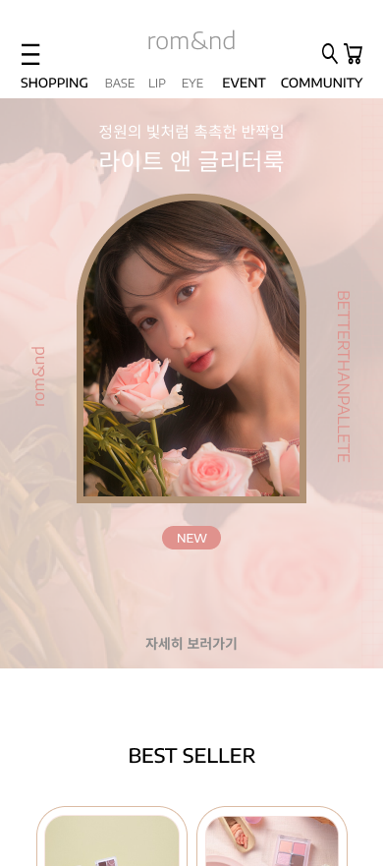



Slide 5
PROJECT.2
02
음악 감상 어플 디자인
음악 감상 어플
UI/UX 디자인
ABOUCT PROJECT
작업시기 : 2022.08 (약 2일 소요)
사용도구 : FIGMA
과제 설명 : 음악 감상 어플 플레이어와 앨범 소개 페이지를 디자인해보았습니다.

Slide 6
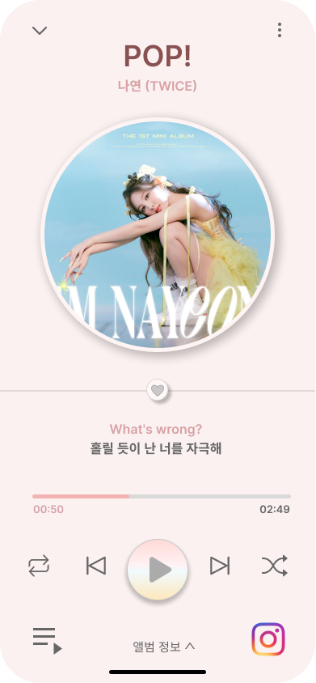
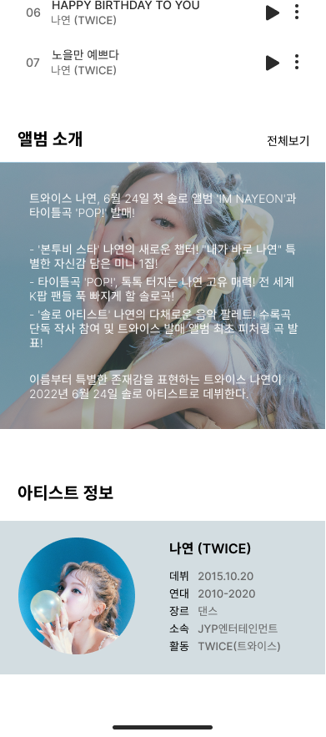
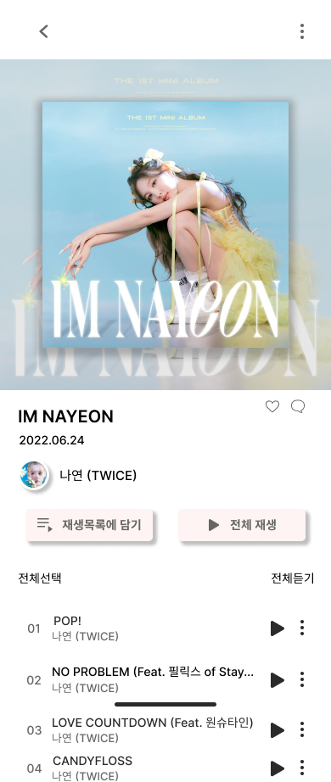

Slide 7
PROJECT.3
03
다이닝코드 어플 디자인
다이닝코드
UI/UX 디자인
ABOUCT PROJECT
작업시기 : 2022.08 (약 2일 소요)
사용도구 : FIGMA
과제 설명 : 맛집 추천 어플 '다이닝코드'의 UI/UX를 새롭게 디자인 해 보았습니다. 기존 어플은 음식점 사진들이 같은 배열로 나열 되어있어 미관상 좋지 못 하고 각 음식점이 눈에 들어 오지 않아 그 부분을 개선하였습니다.

Slide 8
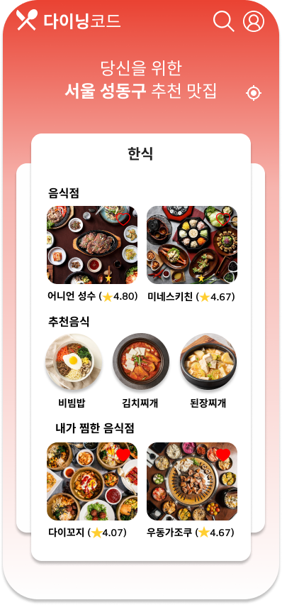
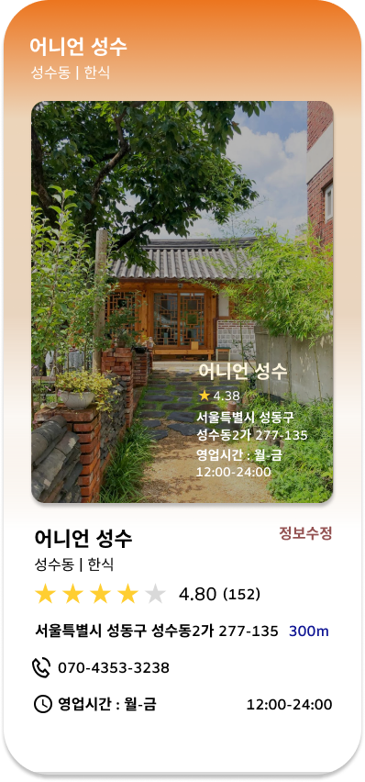
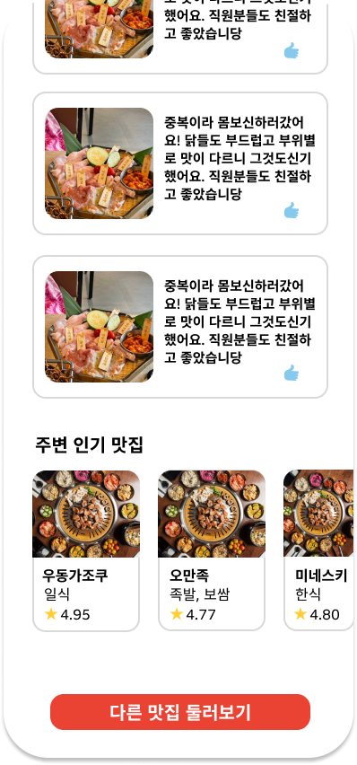

Slide 9
PROJECT.4
04
펜션 예약 웹사이트
JSP 펜션 예약 사이트
ABOUCT PROJECT
작업시기 : 2022.05 (약 2주 소요)
사용도구 : ECLIPSE
사용언어 : JAVA
과제 설명 : JSP 기술을 활용하여 펜션 예약 웹사이트를 제작하였습니다. 메인페이지, 예약페이지를 구현하였고 예약 시, 예약 내역이 데이터베이스에 저장되도록 구현되었습니다.

Slide 10
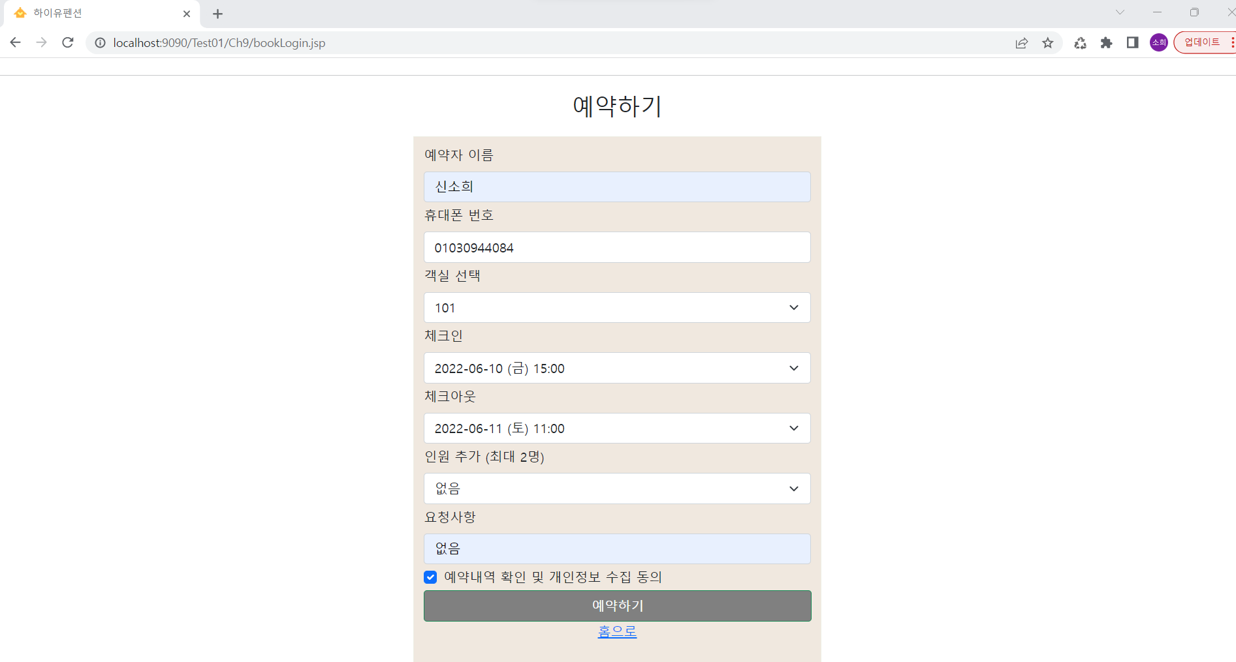
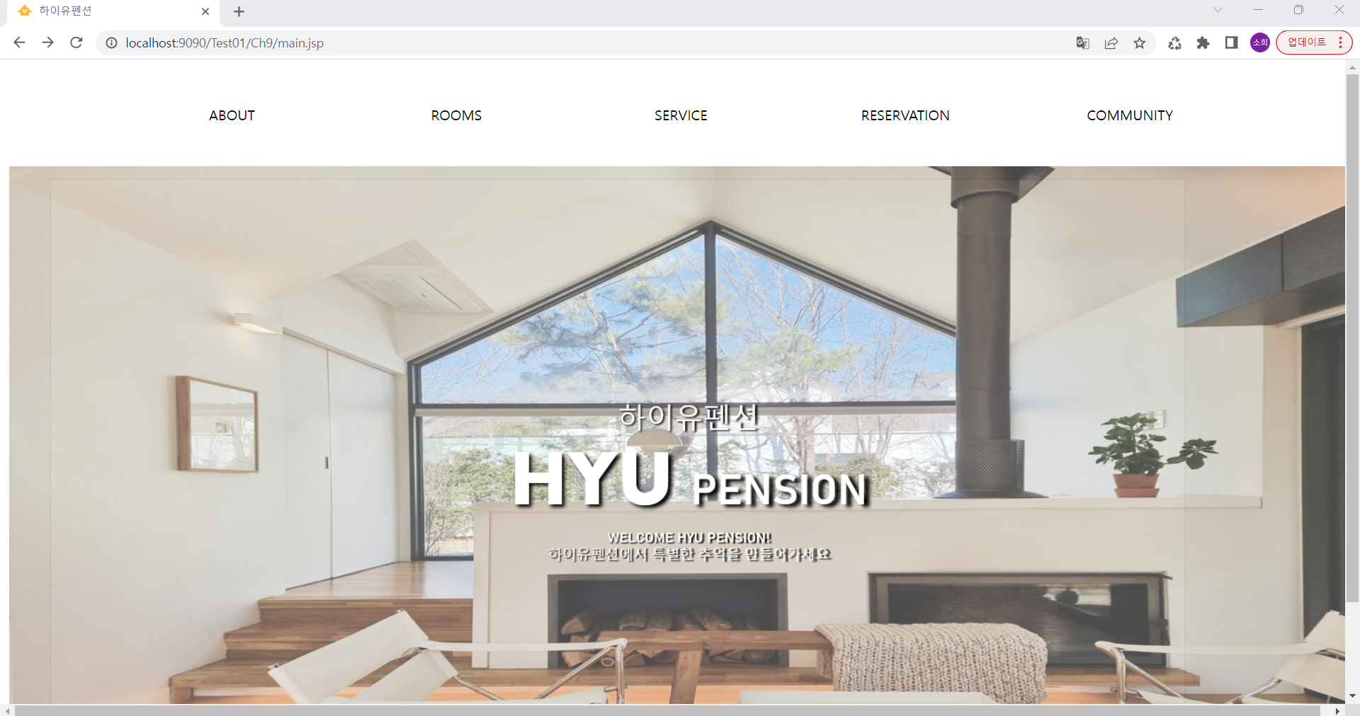
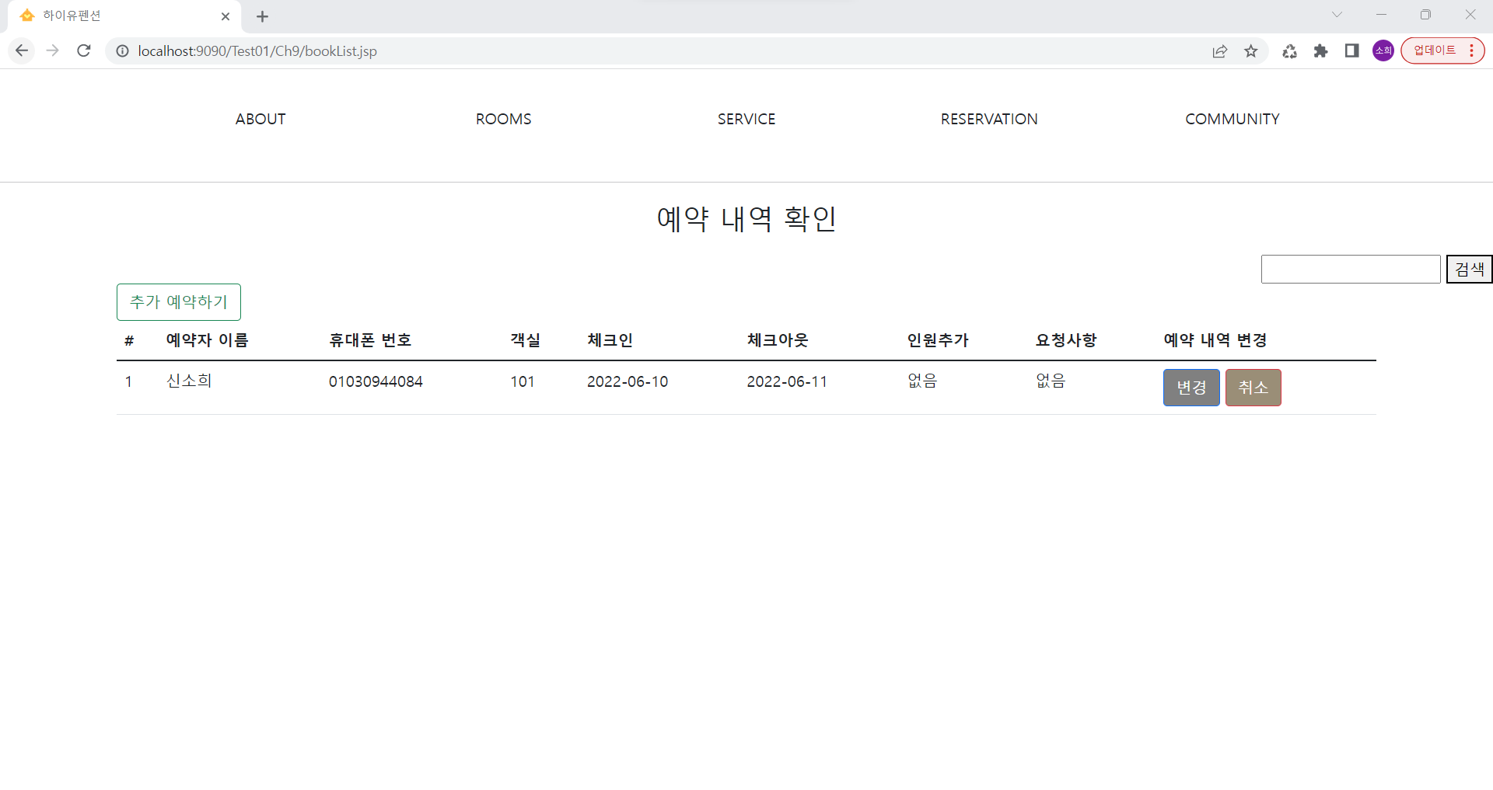
[그림2] 예약 페이지
[그림1] 메인 페이지
[그림3] 예약 확인 페이지

Slide 11
PROJECT.5
05
스터디룸 예약 웹사이트
JSP 스터디카페 웹사이트
ABOUCT PROJECT
작업시기 : 2021.11 (약 2주 소요)
사용도구 : ECLIPSE
사용언어 : JAVA
과제 설명 : JSP 기술을 활용하여 스터디카페의 스터디룸을 예약 할 수 있는 웹사이트를 제작하였습니다. 메인페이지, 예약페이지를 구현하였고 세션 로그인 기능을 구현하여 일정시간동안 로그인 상태가 유지되도록 하였습니다.

Slide 12
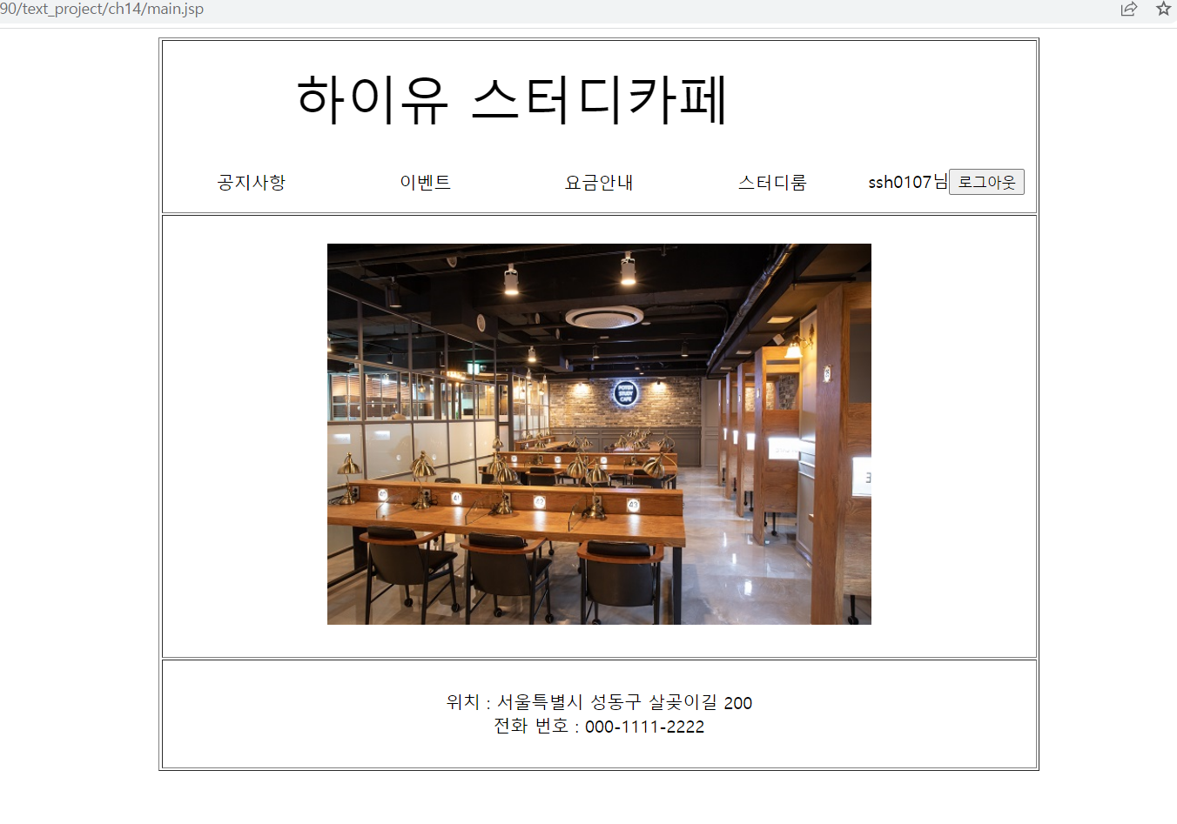
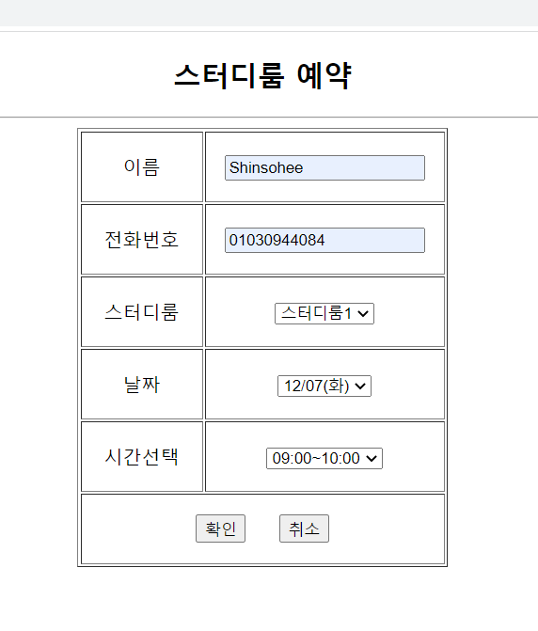
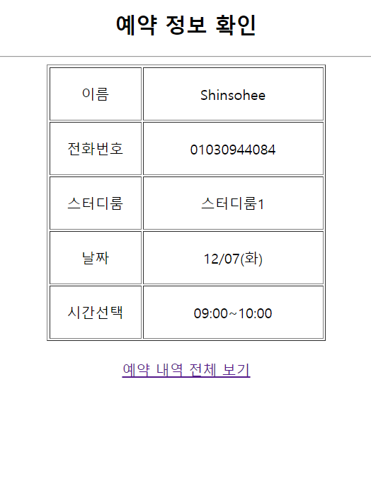
[그림1] 메인 페이지
[그림2] 예약 페이지
[그림3] 예약 확인 페이지

